Slide 1
Мастер-класс для родителей средней группы «Оригами»
Муниципальное казенное дошкольное образовательное учреждение «Детский сад №3 п.Теплое»
Подготовил: воспитатель средней группы
Фетисова Жанна Юрьевна

Slide 2
Цель: ознакомление родителей с техникой оригами .
Задачи:
- рассмотреть оригами как вид декоративно-прикладного искусства и его значение для развития ребенка;
- ознакомление родителей с приемами выполнения поделок в технике оригами;
- создать условия для плодотворной работы участников мастер-класса.

Slide 3
Вступление
Здравствуйте, уважаемые родители, в связи с нелегкой обстановкой в стране, к сожалению наш мастер-класс пройдет в дистанционном формате. Мне хотелось бы познакомить вас с таким творчеством как оригами, рассказать как оно возникло и где. Предлагаю вам немного попутешествовать со мной и испытать на собственном опыте то, чем ваши дети занимаются в детском саду.

Slide 4
История возникновения оригами
Оригами - это самобытное японское искусство создания моделей различных предметов, животных, птиц, цветов путем сгибания листа бумаги.

Slide 5
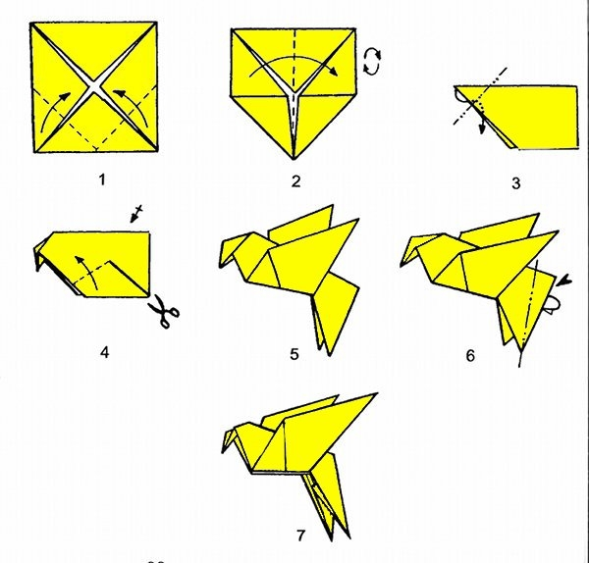
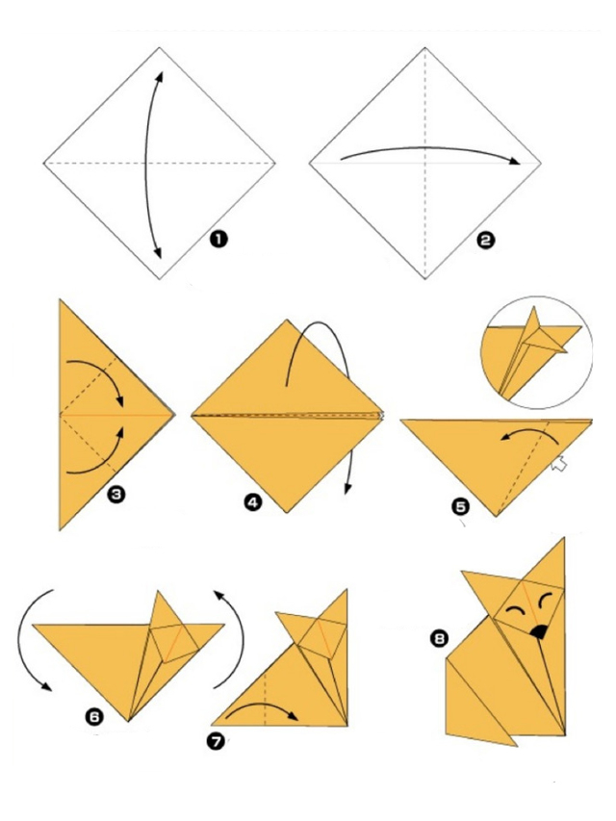

Slide 6
История возникновения оригами
Знакомство с оригами следует начинать с Древнего Китая, именно там была создана технология производства бумаги. Очень скоро и в Японии наладили свое массовое производство бумаги, во многом обогнав Китай. Со временем оригами становится обязательным занятием во многих японских семьях.

Slide 7
История возникновения оригами
Взрыв популярности оригами произошёл после Второй мировой войны благодаря Акиро Йошидзава, который решил посвятить себя оригами и его развитию. Именно он создал то, что сегодня называется "оригамная азбука". Это замечательное открытие позволило оригами стать универсальным международным языком. И сегодня все книги, посвященные искусству оригами, используют оригамную азбуку Акиро Йошидзав

Slide 8
История возникновения оригами
В России Сергей и Елена Афонькины увлеклись складыванием фигурок из бумаги в конце 80-х годов ХХ века. В 1991 г. Они зарегестрировали некоммерческую организацию – «Петербургский центр оригами». Её главной задачей стало распространение информации о японском искусстве изготовления бумажных поделок без клея и ножниц.

Slide 9
История возникновения оригами
В детском саду процессе конструирования из бумаги один из видов детской деятельности.
Оригами - идеальная дидактическая игра, развивающая фантазию и изобретательность, логику и пространственное мышление. Эта деятельность, способствующая развитию эстетических чувств ребенка, может быть успешно организована родителями в домашних условиях.

Slide 10
Оригами в детском саду
• Содержание творчества с бумагой основывается на законах математики, может охватывать самые различные тематики, удовлетворяющие детей обоего пола и разных возрастов.
• Складывание моделей из нескольких листов бумаги, соединяющихся между собой с помощью оригамных замков, применяется в модульном оригами (занимательный бумажный конструктор – моделирование).

Slide 11
Оригами в детском саду
Оригами – это такой вид деятельности, в котором равноценно задействованы обе руки (в отличие от письма и рисования, где доминирует ведущая рука).
• Оригами развивает: мелкую моторику, координацию движений пальцев, сообразительность и смекалку, пространственное воображение, внимание и память, терпение и аккуратность, точность и глазомер, фантазию и творческий потенциал и креативное мышление. При этом повышается и стабилизируется на высоком уровне психоэмоциональное состояние.

Slide 12
Использование оригами в различной деятельности
В оформлении интерьера.
Альбомы “Оригами”.
В сюжетно-ролевых играх.
В дидактических играх.
Подвижные игры с ободками-масками.
В театральной деятельности: пальчиковый и настольный театр.
В ознакомлении с окружающим.
Поделки-поздравления к праздникам.

Slide 13
В преддверии замечательного женского праздника «8 Марта» предлагаю вашему внимание изготовление тюльпана в технике оригами.
Материал: двусторонняя цветная бумага, ножницы, клей, шпажка, атласная лента.

Slide 14
Сказка о беспокойном Квадрате, гостеприимном Треугольнике и прекрасном Тюльпане
Жил да был Квадрат, очень важный и очень главный из геометрических фигур. Чувствовал себя королем, было у него свое королевство. Были у него и свои подданные: четыре Угла и четыре Стороны. (Возьмите лист бумаги квадратной формы, положите его перед собой.)

Slide 15
Вот послал Квадрат гонца Угла с поручением через все королевство, к другому углу, узнать как у него дела. Встретились Углы, обсудили все дела. (Согните лист по диагонали.)

Slide 16
Выполнил приказ, гонец вернулся обратно и доложил что все в порядке. (Разогните лист.) Хорошо, когда все хорошо. Но неспокойно на душе у Квадрата. Послал он другого гонца Угла проверить, еще один непроверенный Угол. Встретились Углы, оказалось, что все спокойно на границе королевства. Вернулся гонец доложил, что на угловых границах королевства все спокойно. (Сложите лист по другой диагонали. Хорошо прогладьте сгиб.)

Slide 18
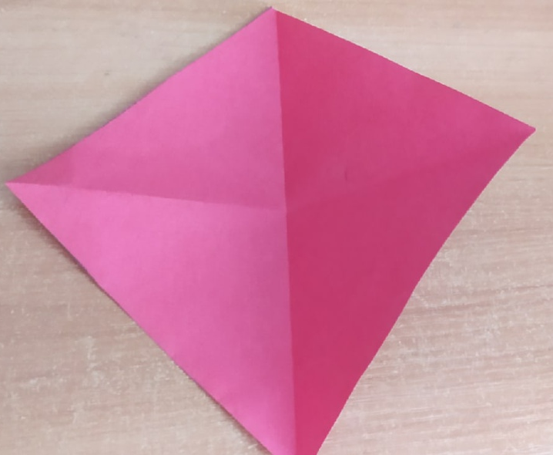
Но не спокойно Квадрату, ворочается он сбоку на бок. (Разверните и переверните лист.)

Slide 19
Посылает он гонца Стороны, узнать как дела у другой Стороны. (Сложите квадрат пополам.)

Slide 20
Вернулся гонец, доложил, что все спокойно на той стороне. Не верит Квадрат, переворачивается, огорчается и складывается как зонтик, чтобы спрятаться от переживаний.(Снова переверните лист и попытайтесь сложить по полученным сгибам.)
Где важный Квадрат? Куда он спрятался от переживаний? В этой фигуре, а на что она похожа? На шляпу, на крышу, на сугроб, на гору, на треугольник. Вот где спрятался важный Квадрат в большом Треугольнике.

Slide 22
На вершине этого Треугольника живет большой важный Угол. Однажды он позвал к себе все нижние маленькие Уголки в гости, на свой день рождения. С одной стороны и с другой. (Поднимаем нижние уголки к верхнему, переворачиваем фигуру, и поднимаем другие уголки.)

Slide 23
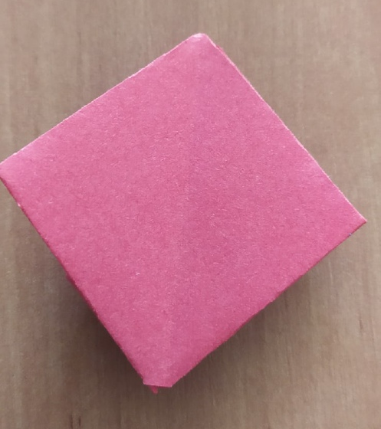
Собрались все Уголки у большого Угла, посидели, поговорили, сладко угостились, и захотелось им танцевать встали в пары. ( Соедините боковые углы, с одной и с другой стороны.)

Slide 24
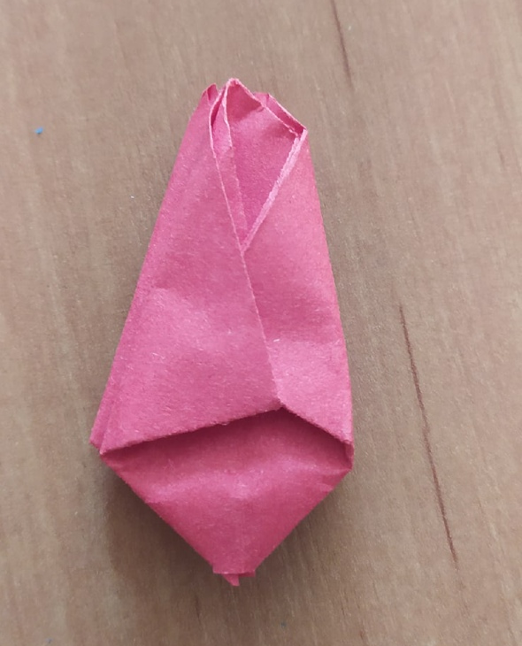
Взялись красиво за ручки и закружились в веселом танце. (Заправьте боковые углы друг в друга с одной стороны и с другой.)

Slide 25
Так им весело стало на празднике, что они раздулись от счастья. ( Надуваем получившуюся фигуру).

Slide 26
И превратились в прекрасные цветы – Тюльпаны. Как они были счастливы, как любовались собой, так разглядывали себя, восторгу их не было границ. ( Отгибаем верхние уголки немного вниз.)

Slide 27
Берем шпажку, обворачиваем атласной лентой

Slide 28
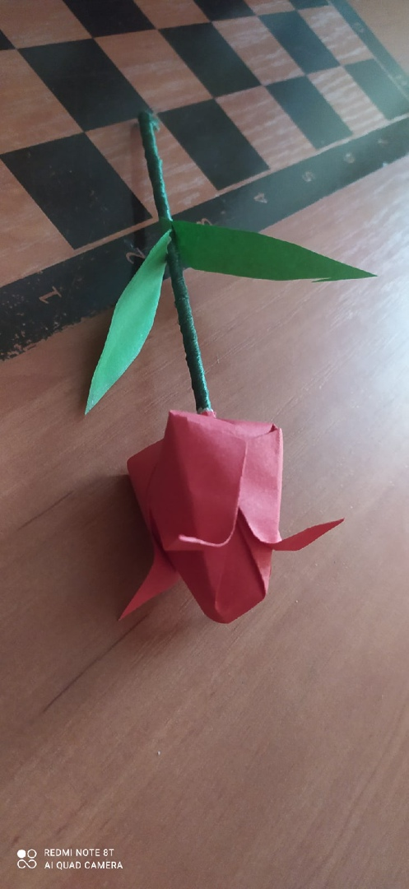
Ваш тюльпан готов!

Slide 29
Спасибо за внимание!

